Slide 1
Twitter Sentimental Analysis + Docker + MongoDB
Com base em tweets do COVID-19

Slide 2
Índice
Problema
Objetivo do projeto
Services
MongoDB
Arquitetura
Backend
Ciclo de vida
Resultado

Slide 3



Problema
Sabemos que em tempos de crise, a melhor ferramenta que temos são os dados. Tento isso como consideração, o problema central que temos aqui é a coleta de dados do Twitter que tenham a palavra "Covid-19" em seu tweet para que passamos tirar análises e tentar prever que tipo de sentimento uma determinada quantidade de pessoas transmitem quando utilizam essa palavra.

Slide 4

Por que o Twitter?
O Twitter hoje em dia é uma mina de ouro de dados. Ao contrário de outras plataformas e rede sociais, quase todos os tweets dos usuários são completamente públicos e acessíveis. Essa é uma enorme vantagem se você estiver tentando obter uma considerável massa de dados para executar análises. Os dados do Twitter também são bastante específicos.

Slide 5
Objetivo do projeto
Tendo em vista a pandemia ocorrida recentemente, temos como proposta a criação de um analisador sentimental para tweets com a palavra "covid-19" no Twitter e que utiliza o banco de dados NoSQL MongoDB para armazenar as informações coletadas e tratadas.

Slide 6
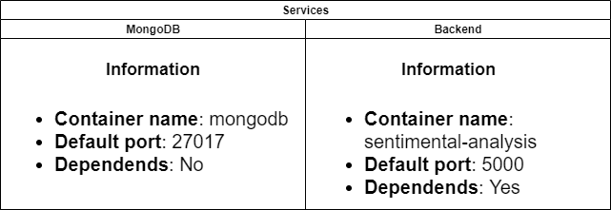
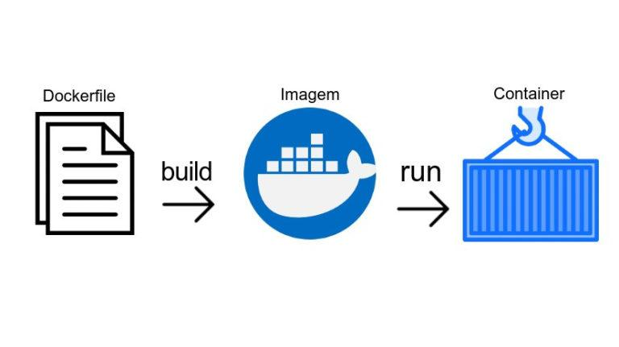
Docker - Services

Slide 7
MongoDB - Características
* Dinâmico - sem esquema rígido.
* Orientado a documentos
* Alta performance
* Alta disponibilidade - Replicação

Slide 8
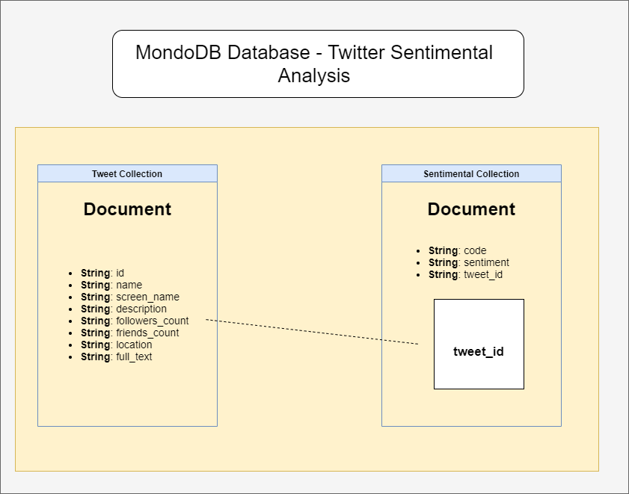
MongoDB Schema

Slide 9
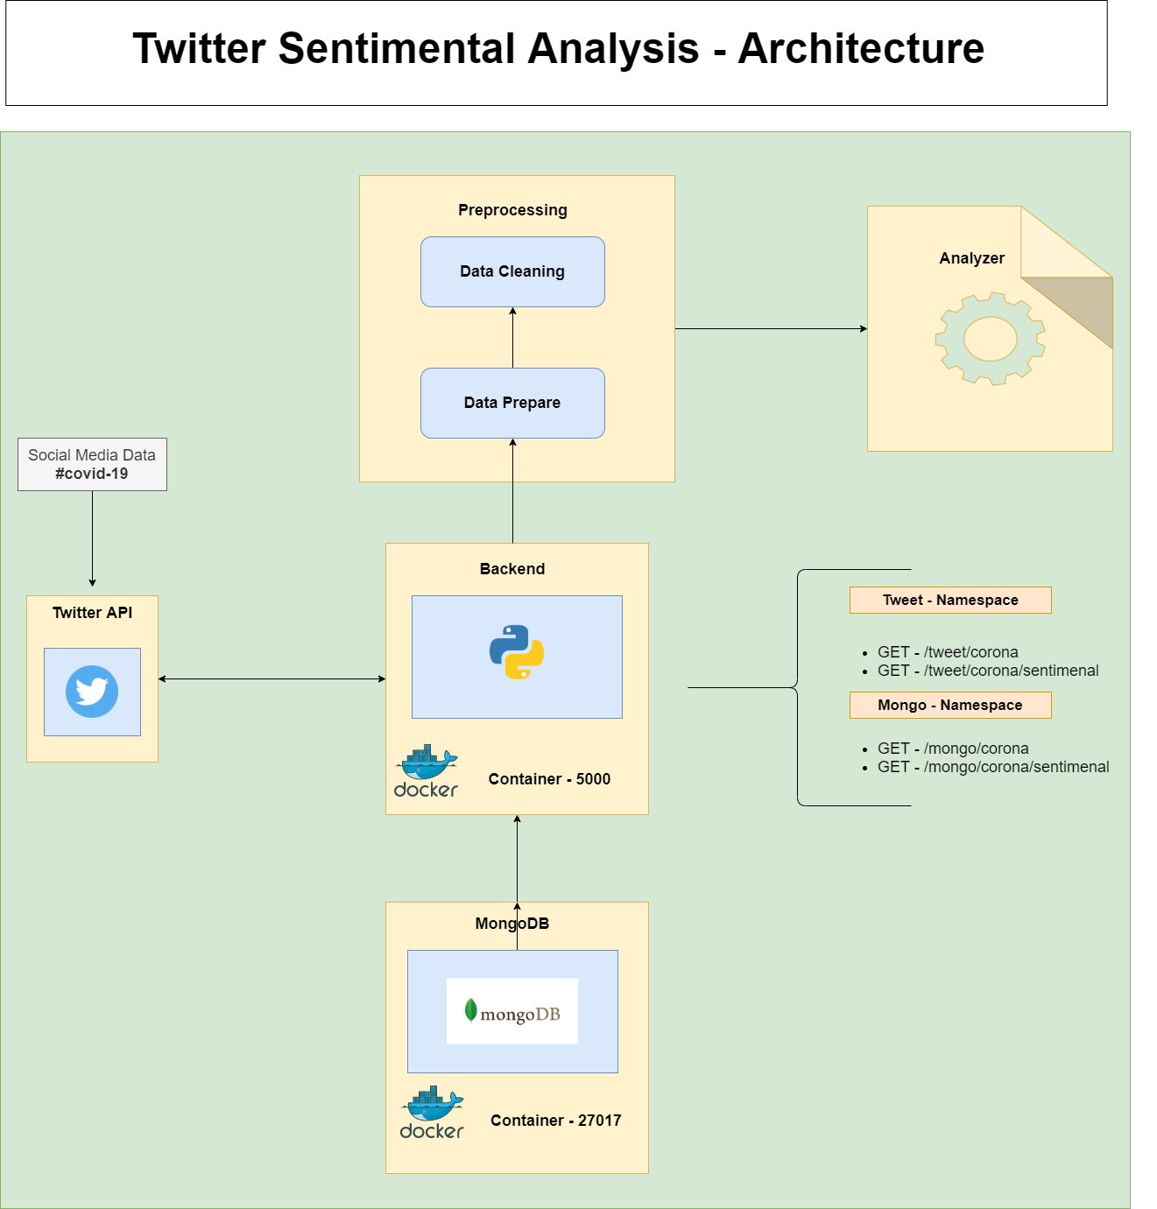
Arquitetura

Slide 10
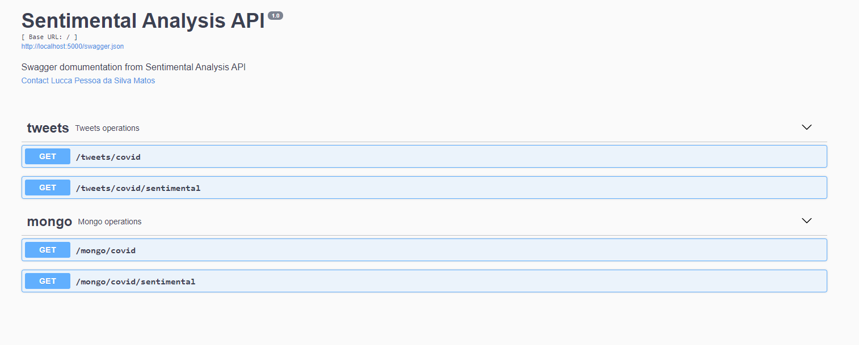
Backend - Rotas

Slide 11
Ciclo de vida
Pesquisa tweets
04
Resultados
Por último utilizamos as rotas de pesquisa para obtermos os tweets classificado como positivo negativo ou neutro
Realização de 100 tweets em que contém a palavra-chave COVID-19
01
03
Processamento
Classificação
É efetuado um limpeza de dados, assim removendo dados irrelevantes
É retornado o resultado dos tweets já tratados e analisados e então salvos no banco de dados
02

Slide 12

Demonstração

Slide 13


Fim! Obrigado!

